Slide 1

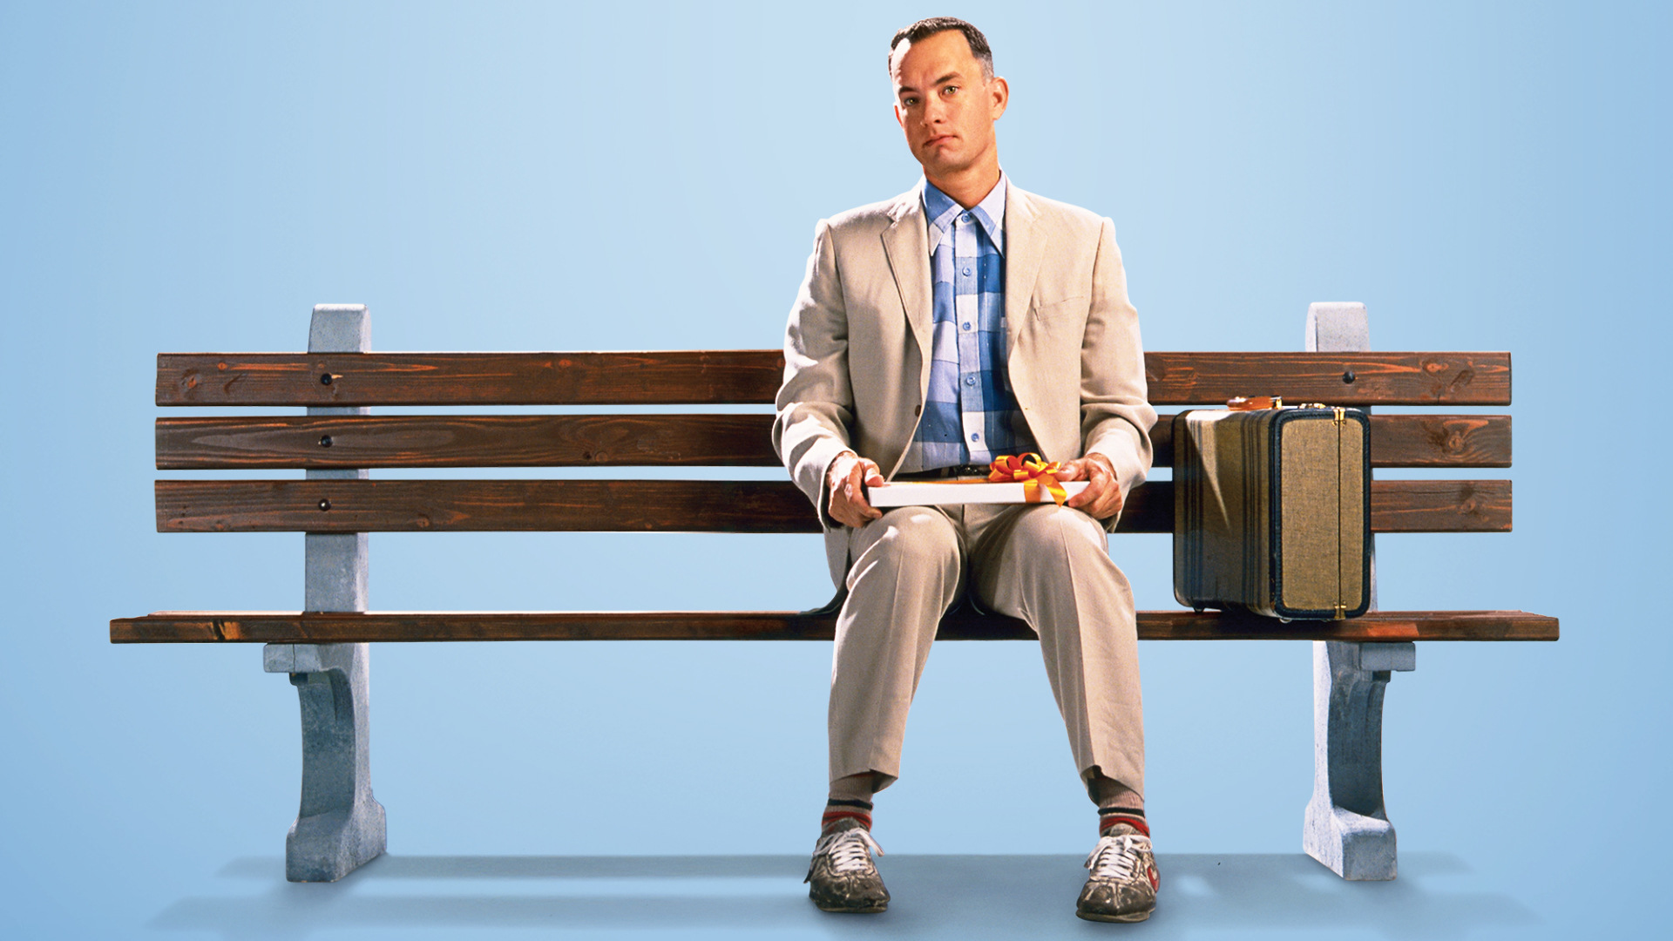
Projeto
Forrest Gump
Aluno: Jonatas Fernandes.
RA: 01222001.
Turma: 1ADSB.

Slide 2

Em 2018
O Interesse por Forrest despertou.

Slide 3
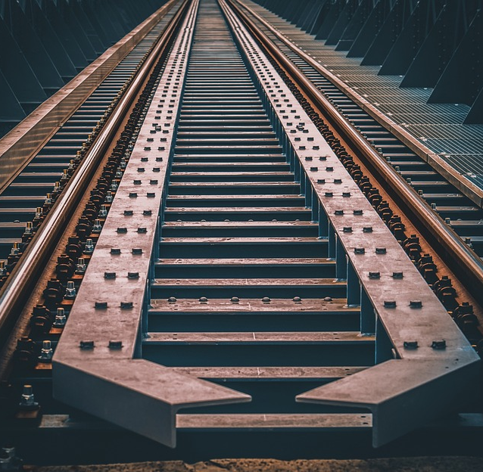
O tema em minha trajetória.
Motivacional
Honestidade

Slide 4
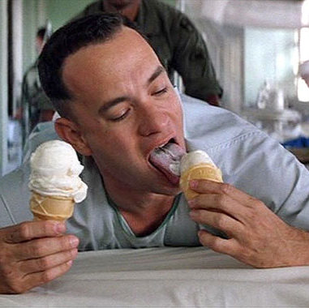
O site

Slide 5
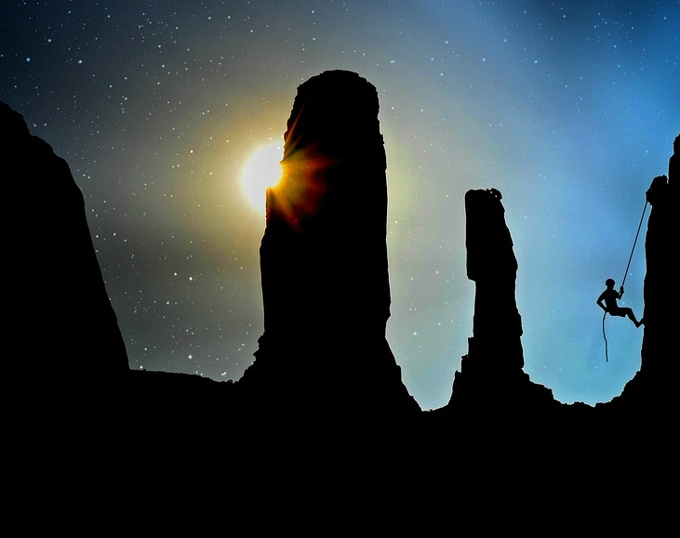
Desafios:
Criatividade
Por onde começar
Inserção da API

Slide 6
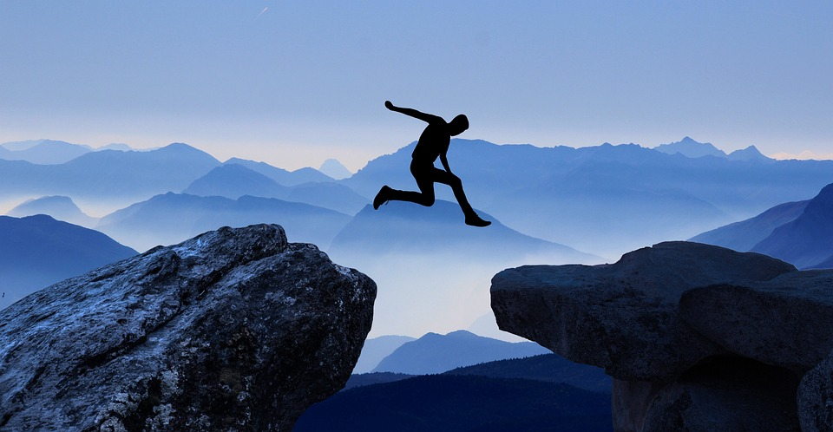
Superação
Fiz o meu melhor
Consegui criar

Slide 7

"Só vive o propósito, quem suporta o processo."
MEU MAIOR APRENDIZADO

Slide 8
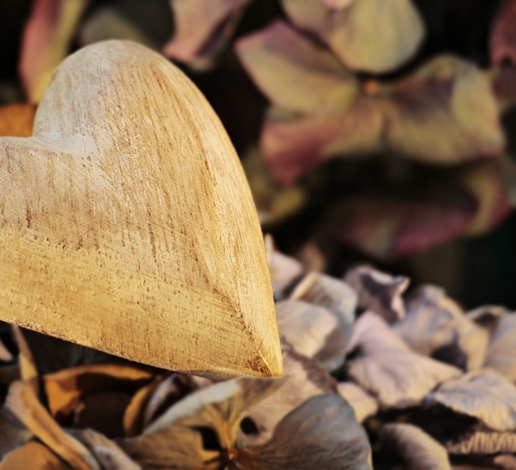
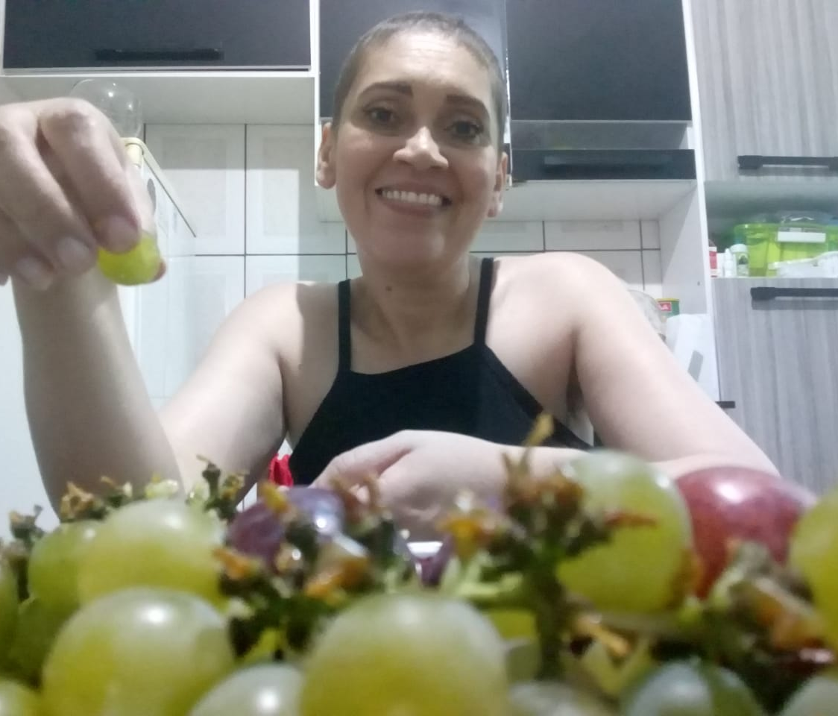
Gratidão a minha mãe!

Slide 9
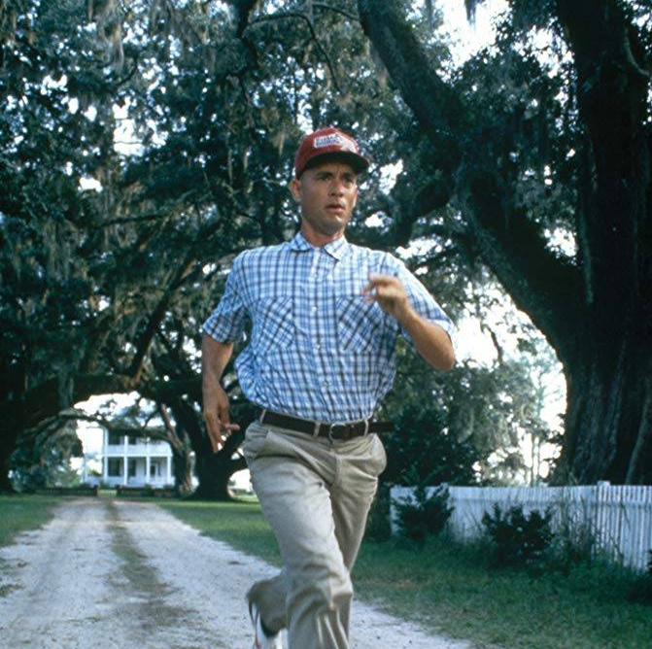
Muito obrigado pela atenção!
"Por mais difícil que possa ser,
siga em frente."

